Slide 1

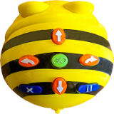
Living Lab Bot
April 2020 – Juni 01-06-2021
Timo Hogeveen

Slide 2
De opdracht
Project Make IT Move_
Simulator
Eigen lesmateriaal opdrachtgever

Slide 3
Wat is een Bee-Bot?
Ontworpen voor…
Bediening
Met als doel?
Hoe zet je hem in?

Slide 4
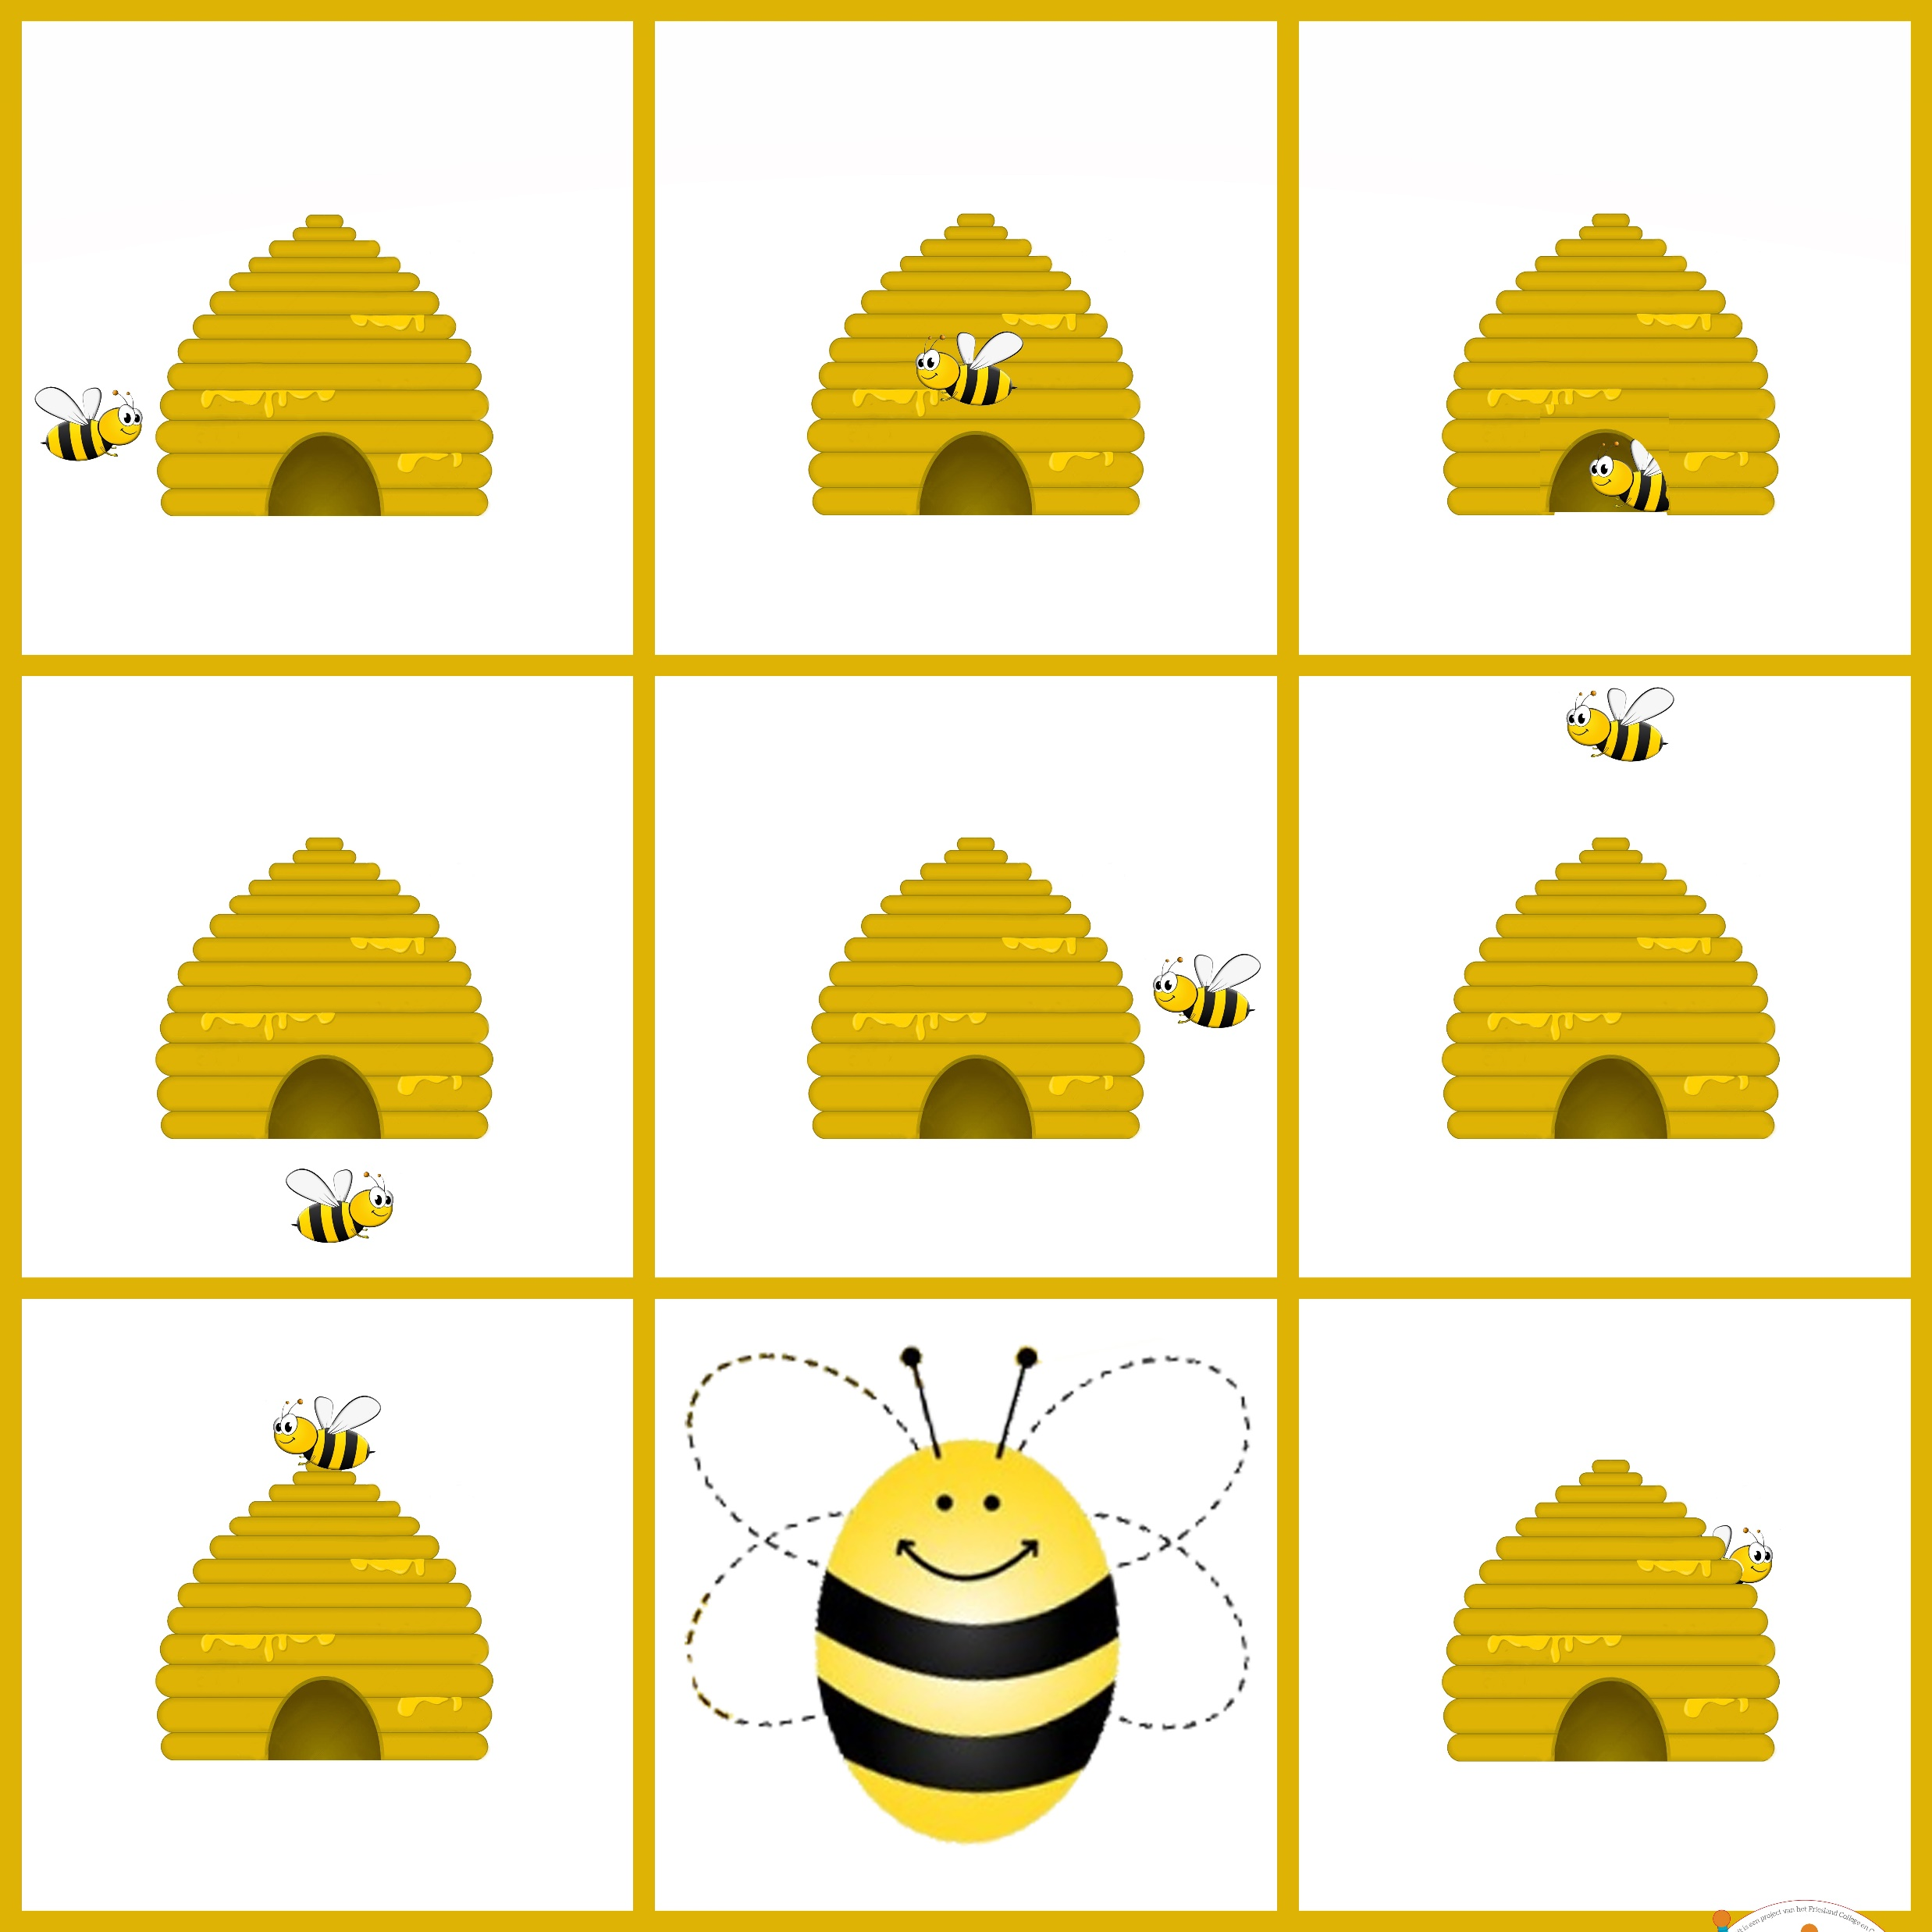
Eigen materiaal
Matten
Door studenten zelf!
Voorbeelden:

Slide 5
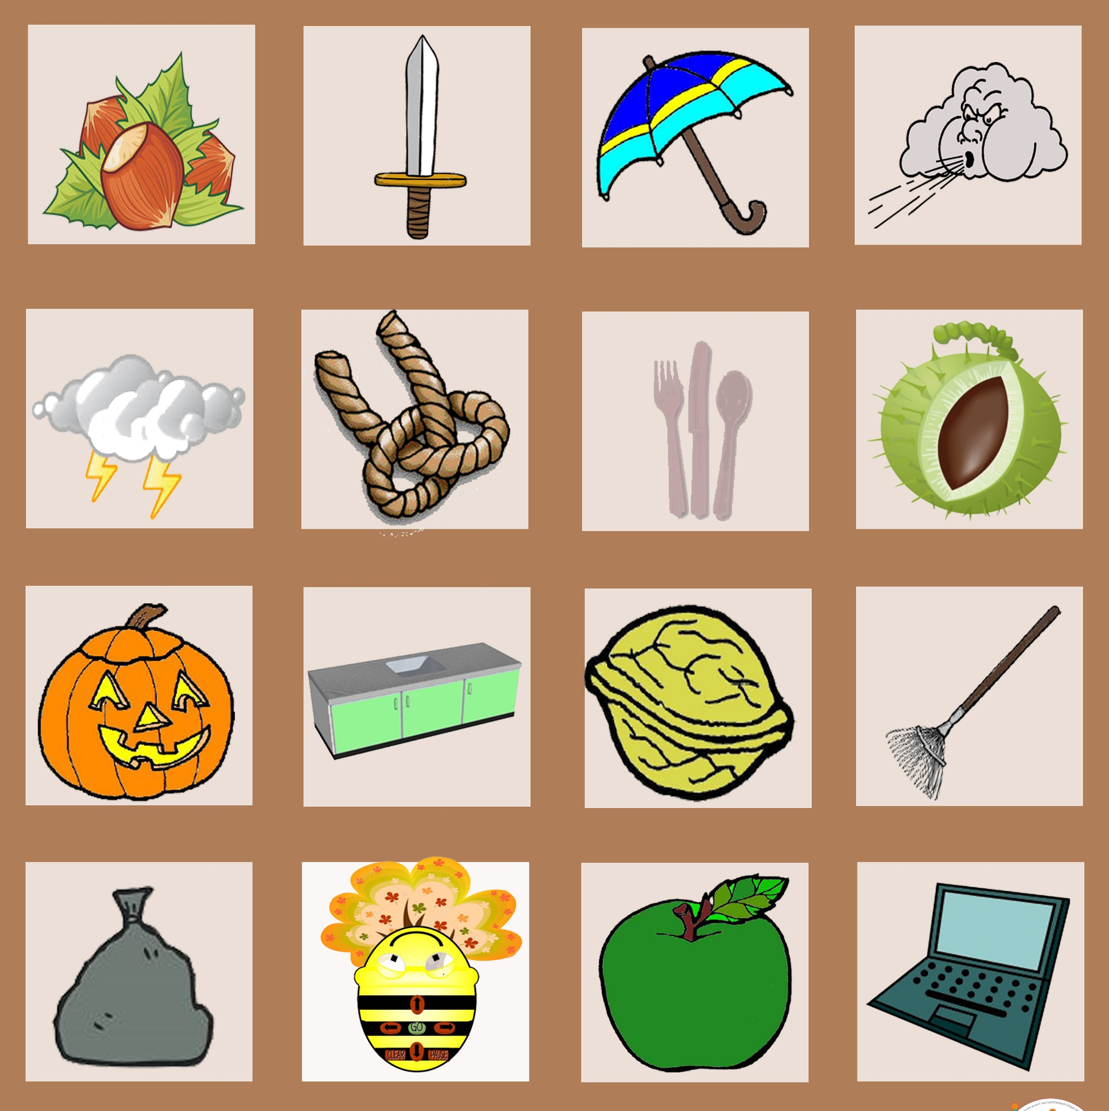

Slide 6
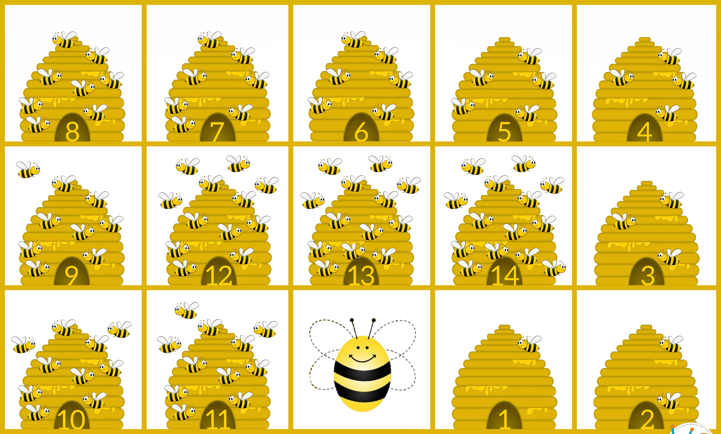

Slide 7
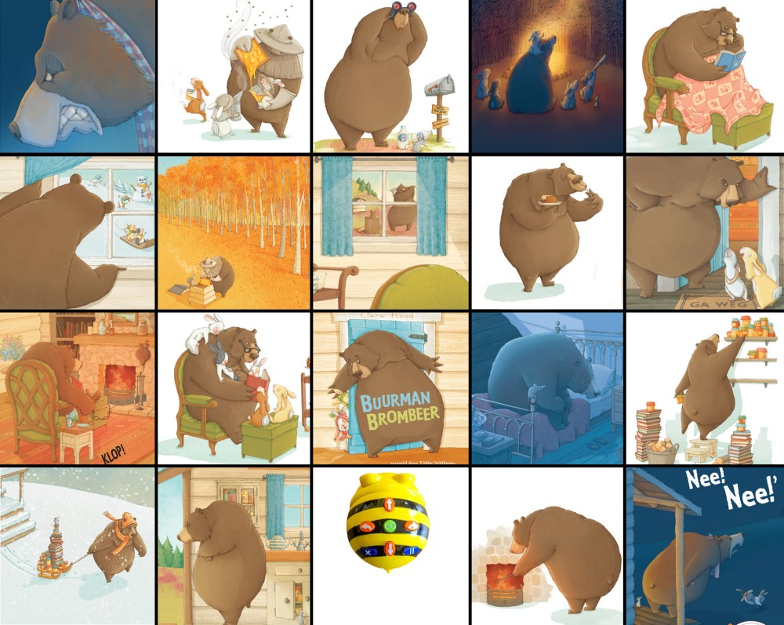

Slide 8
En dan nu het product:

Slide 9
Evaluatie
Keek er tegenop
Duidelijke opdracht
Planning
Vastlopen programmatuur
Testen
Wat vind ik ervan?

Slide 10
De toekomst
Tablets
Opdrachten
Resultaten
Beheren -> Resultaten
Documentatie duidelijk?

Slide 11
Details -> mijn portfolio
Bijgeleverde documenten:
Analyse
PID met: Testplan, Testresultaten + acceptatietest en evaluatie.
Exporteerde antwoordentabel gebruikertest.
Deze PowerPoint.
Persoonlijke reflectie

